Slide 1

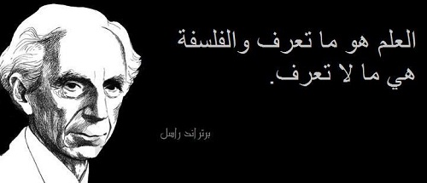
الدرس الاول الفلسفة والعلم

Slide 2
الدرس الاول الفلسفة والعلم
قضية للمناقشة
يقول أحد الفلاسفة إمري لاكا توش ” فلسفة العلم من دون تاريخ العلم خواء
وتاريخ العلم من دون فلسفة العلم عماء"
1- بين العلاقة بين الفلسفة والعلم
2- أوضح حجة من يعتقد أن العلم أهم من الفلسفة

Slide 3
أولاً : معنى العلم
العلم مجموعة من المعارف تتصف بالوحدة والتعميم وهو
نوع من أنواع المعرفة والمرادف لها.
يعرف لالاند العلم في قاموسه الفلسفي أنه مجموع المعارف
والدراسات التي بلغت درجة كافية والشمول والانضباط
وتكون نتائجها متناسقة وموضوعية تدعمها مناهج علمية
للتحقق من صحتها

Slide 4
إضاءة
الفلسفة هي فعل التفكير الذي يتميز بأنه أكثر تجريداً وعمقاً من أفعال التفكير الأخرى
هل يمكن فهم أثار العلم في حياة الإنسان دون التفكير الفلسفي؟

Slide 5
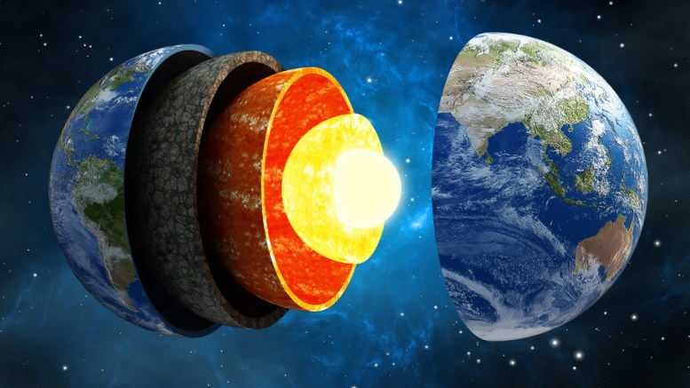


ثانياً : العلاقة بين الفلسفة والعلم:
كان للفلسفة والعلم معنى واحداً قديماً وكان الاندماج بينهما تاما حتى أنه كان لهما غاية واحدة هي البحث عن الحقيقة لكن أغلبية العلوم الجزئية بدأت تنفصل عن الفلسفة الواحدة تلو الاخرى لذلك لابد من تحديد نقاط الاتفاق والاختلاف بينهم

Slide 6
ثالثاً : تكامل الفلسفة والعلم
لايمكن لإنجازات العلم التجريبي المهمة أن تكون بديلا عن الفلسفة
وبالعكس فالفلسفة بوصفها أم العلوم تعطي العلم التأسيس
الضروري له وعلى الرغم من الانجازات العلمية والتكنولوجية التى
أثرت في حياة الناس بشكل مباشر إلا أنه لا يمكننا إنكار الدور
الكبير للفلسفة في تحرير العقل من الجمود
والخضوع للأفكار المسبقة وإخضاع المبادئ العلمية للنقد
والتمحيص بهدف تطويرها
فالفلسفة وإن لم يظهر تأثيرها في حياة الناس بشكل مباشر إلا أنها
تؤثر في طريقة تفكيرهم بشكل غير مباشر

Slide 7
العلاقة بين العلم والفلسفة
نقاط الإتفاق :
الهدف : فهم الوجود والسيطرة على الطبيعة
التطور : ساهم كل من العلم والفلسفة في تطور البشرية
الغاية : غاية كل من العلم والفلسفة محاولة امتلاك العلم معرفيا
استخدم العقل : يسعى العقل البشري الى الكشف عن الحقيقة في كل من العلم والفلسفة
يقال : حيث ينتهي العلم يبدأ عمل الفيلسوف
س- قارب هذا القول مع مقولة باشلار حول أن ”العلم يلد الفلسفة“
يقال : حيث ينتهي العلم يبدأ عمل الفيلسوف
س- قارب هذا القول مع مقولة باشلار حول أن ”العلم يلد الفلسفة“

Slide 8
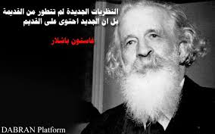

Slide 9

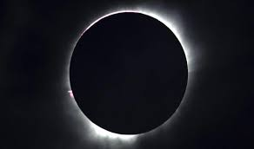
العلاقة بين العلم والفلسفة
الفلسفة | العلم | نقاط الاختلاف
تسعى الى تفسير بعض الظواهر الكبرى ولا تقف عند التفاصيل (مثل الاصل الحقيقي للكون ) | يسعى العلم الى وصف الظواهر والأحداث الجزئية في الطبيعة | الموضوع
عقلية ذاتية يعتمد على التأمل النظرة العقلية والاتساق المنطقي | وصفي و موضوعي يعتمد على الملاحظة والتجربة | المنهج
تبحث الفلسفة في ما وراء العالم الطبيعي المحسوس | حدود العلم الوجود الطبيعي المحسوس | الطبيعة

Slide 10
فكر واستنتج
يفترض عالم الهندسة وجود مكان ثم يتوصل الى قوانينه المختلفة
أما الفيلسوف فيتساءل عن طبيعة هذا المكان الذي فرضه العلم
حتى يصل الى معرفته
س- اعط أمثلة عن دور كل من العالم والفيلسوف في الوصول الى المعرفة

Slide 11
التقويم:
أجب عن الاسئلة الاتية :
1- اذكر السمات التي تشير اليها معاني الفلسفة.
2- أوضح كيف تتكامل الفلسفة مع العلم.
3- علل اهمية الفلسفة في حياتنا المعاصرة.
4- أوازن بين الفلسفة والعلم من حيث الهدف والموضوع.
5- العلم منفصل عن تاريخه أما الفلسفة فوثيقة الصلة بتاريخها أفسر ذلك.
6- بين سبب تسمية الفلسفة أم العلوم.

Slide 12
انتهى الدرس الاول
المدرسة : ثناء الحموي

